Slide 1
Missverstanden und von den eigenen Leuten verworfen
1. Mose 37
Reihe: Gott hat den Überblick (1/7)
am Beispiel von Josefs Leben

Slide 2
„Da sind Menschen, die immer das Rechte tun, und es ergeht ihnen, wie es Verbrechern gehen sollte. Und es gibt Verbrecher, denen es so gut geht, als hätten sie immer das Rechte getan.“
Prediger 8,14

Slide 3
I. Die heilige Familie im Unfrieden

Slide 4
„Der Herr sah, dass Jakob Lea zurücksetzte, deshalb schenkte er ihr Kinder, während Rahel kinderlos blieb.“
1.Mose 29,31

Slide 5
„Der Herr hat meinen Kummer gesehen; jetzt wird mein Mann mich lieben.“
1.Mose 29,32

Slide 6
„Sorge dafür, dass ich Kinder bekomme, sonst will ich nicht länger leben!“
1.Mose 30,1

Slide 7
„Kann denn ich etwas dafür? Ich bin doch nicht Gott, der dir Kinder versagt!“
1.Mose 30,2

Slide 8
„Reicht es dir nicht, dass du mir meinen Mann weggenommen hast? Musst du mir auch noch die Liebesäpfel meines Sohnes nehmen?“
1.Mose 30,15

Slide 9
„Wenn du die Liebesäpfel mir gibst, soll Jakob meinetwegen heute Nacht bei dir schlafen.“
1.Mose 30,15

Slide 10
„Gott hat mir ein kostbares Geschenk gemacht. Jetzt endlich wird mein Mann mich annehmen, nachdem ich ihm sechs Söhne geboren habe.“
1.Mose 30,20

Slide 11
„Jakob hatte Josef von allen seinen Söhnen am liebsten, weil er ihm erst im Alter geboren worden war.“
1.Mose 37,3

Slide 12
„Als seine Brüder sahen, dass der Vater ihn mehr liebte als sie alle, begannen sie ihn zu hassen und konnten kein freundliches Wort mehr mit ihm reden.“
1.Mose 37,4

Slide 13
„Wir waren miteinander auf dem Feld, schnitten Getreide und banden es in Garben. Auf einmal stellt sich meine Garbe auf und bleibt stehen. Und eure Garben, die stellen sich im Kreis um sie herum und verneigen sich vor meiner.“
1.Mose 37,7

Slide 14
„Du willst wohl noch König werden und über uns herrschen?“
1.Mose 37,8

Slide 15
„Ich sah die Sonne, den Mond und elf Sterne. Stellt euch vor: Die alle verneigten sich vor mir.“
1.Mose 37,9

Slide 16
„Was ist das für ein dummer Traum, den du da geträumt hast? Ich und deine Mutter und deine Brüder, wir alle sollen uns vor dir niederwerfen?“
1.Mose 37,10

Slide 17
II. Der Störefried muss verschwinden

Slide 18
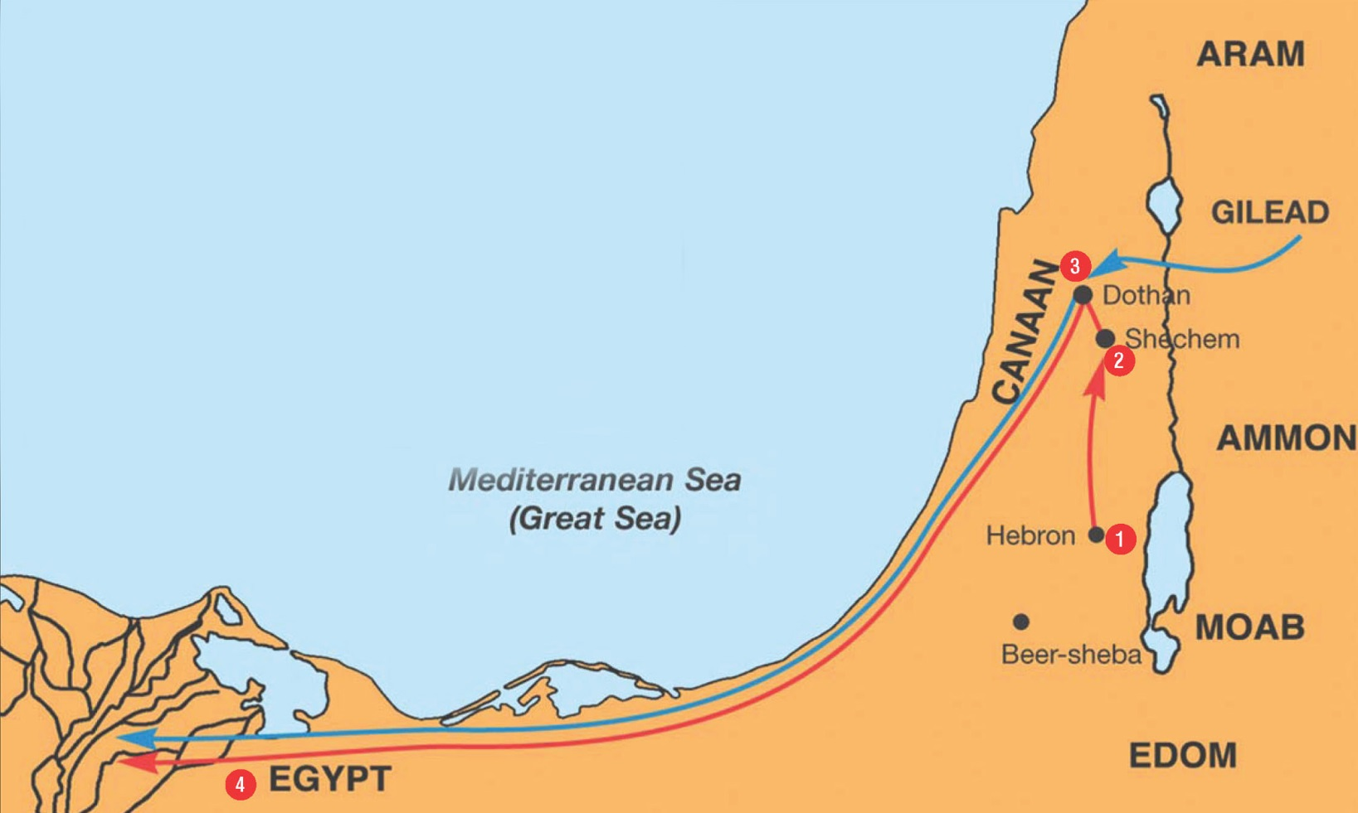

Slide 19
„Da kommt der Kerl, dem seine Träume zu Kopf gestiegen sind!“
1. Mose 37,18

Slide 20
„Schlagen wir ihn tot und werfen ihn in die nächste Zisterne! Wir sagen einfach: Ein Raubtier hat ihn gefressen. Dann wird man schon sehen, was aus seinen Träumen wird!“
1. Mose 37,20

Slide 21
„Lasst ihn am Leben!“
1. Mose 37,21

Slide 22
„Vergiesst kein Blut! Werft ihn in die Zisterne da drüben in der Steppe, aber vergreift euch nicht an ihm!“
1. Mose 37,22

Slide 24
„Was nützt es uns, wenn wir unseren Bruder umbringen? Wir werden nur schwere Blutschuld auf uns laden.“
1. Mose 37,26

Slide 25
„Lassen wir ihn leben und verkaufen ihn den Ismaëlitern; er ist doch unser Bruder, unser eigen Fleisch und Blut!“
1. Mose 37,27

Slide 26
„Er zerriss seine Kleider, band den Sack um seine Hüften und betrauerte Josef lange Zeit.“
1. Mose 37,34

Slide 27
„Voll Kummer und Gram gehe ich zu meinem Sohn in die Totenwelt hinunter!“
1. Mose 37,35

Slide 28
„Er kam zu seinem Volk, aber sein Volk wollte nichts von ihm wissen.“
Johannes-Evangelium 1,11

Slide 29
„Sie zahlten ihm dreissig Silberstücke.“
Matthäus-Evangelium 26,15

Slide 30
„Mein Gott, mein Gott, warum hast du mich verlassen?“
Matthäus-Evangelium 27,46

Slide 31
„Gott hat Jesus aus der Gewalt des Todes befreit und hat ihn auferweckt; es zeigte sich, dass der Tod keine Macht über ihn hatte und ihn nicht festhalten konnte.“
Apostelgeschichte 2,24

Slide 32
„Der Tod kam durch einen Menschen in die Welt; entsprechend kommt es nun auch durch einen Menschen zur Auferstehung der Toten.“
1.Korinther-Brief 15,21

Slide 33
„Ich bin die Auferstehung und das Leben. Wer an mich glaubt, wird leben, auch wenn er stirbt. Und wer lebt und an mich glaubt, wird niemals sterben. Glaubst du das?“
Johannes-Evangelium 11,25-26

Slide 34
Schlussgedanke

Slide 35
„Wach auf, Herr, warum schläfst du? Wach auf, verstosse uns nicht für immer!“
Psalm 44,24

Slide 36
„Wie unerschöpflich ist Gottes Reichtum! Wie tief ist seine Weisheit, wie unermesslich sein Wissen! Wie unergründlich sind seine Entscheidungen, wie unerforschlich seine Wege!“
Römer-Brief 11,33

Slide 37
„Verlass dich nicht auf deinen Verstand, sondern setze dein Vertrauen ungeteilt auf den Herrn! Denk an ihn bei allem, was du tust; er wird dir den richtigen Weg zeigen.“
Sprüche 3,5-6

